Slide 1

PİZZA MANAGEMENT SYSTEM

Slide 2
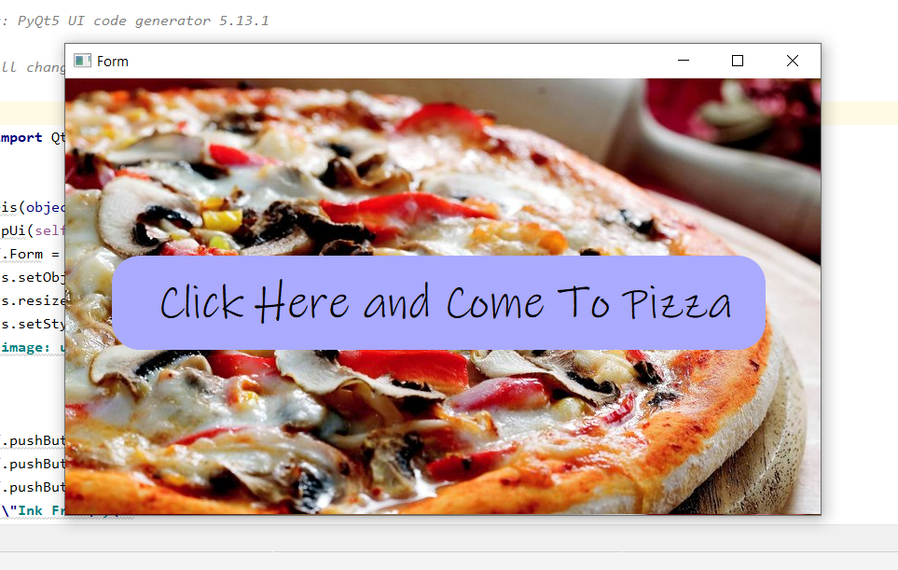
Butona basınca giriş sayfasına yönlendiriliyor

Slide 3
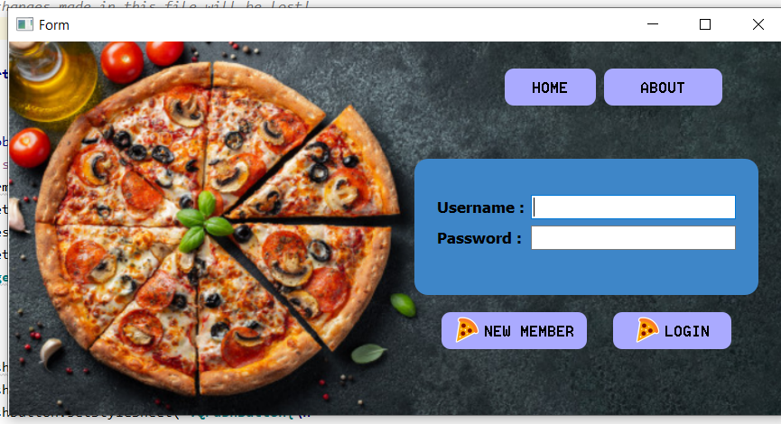
GİRİŞ SAYFASI
Home butonuna basınca ilk sayfaya gider
About butonuna basınca bilgi verir
New Member butonuna basınca yeni admin eklenir
Login butonu ile giriş yapılır

Slide 4
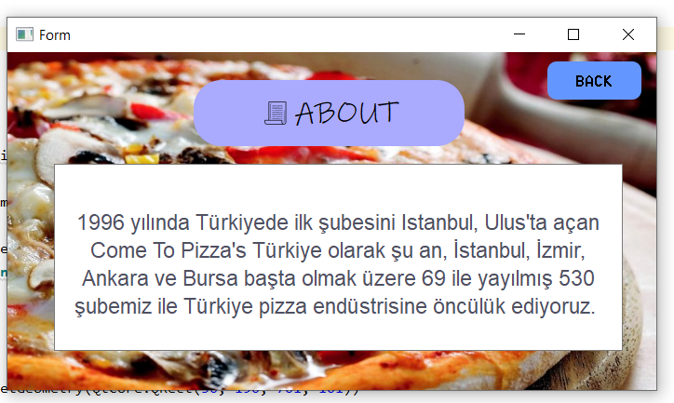
ABOUT SAYFASI

Slide 5
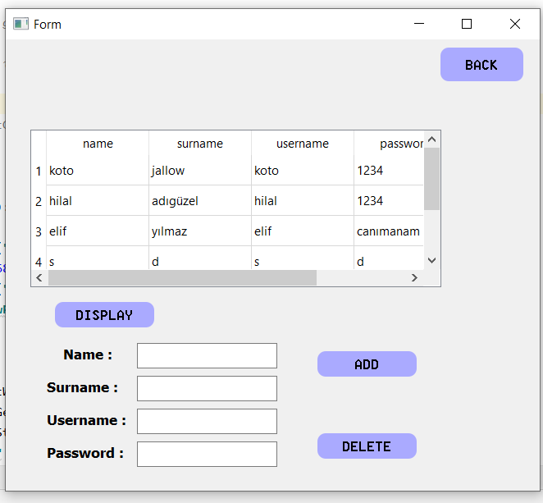
NEW MEMBER
Bu sayfada admin eklenir ve silinir

Slide 6
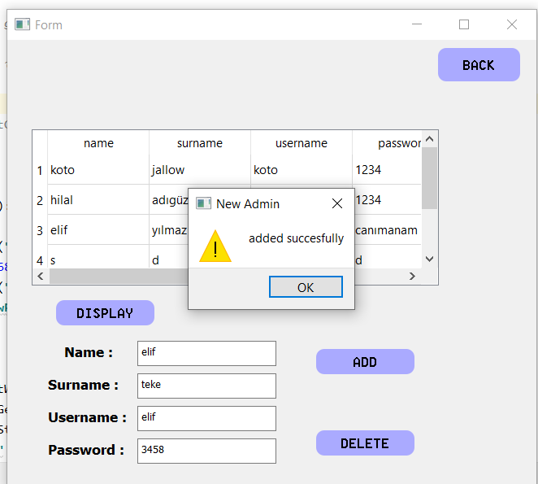
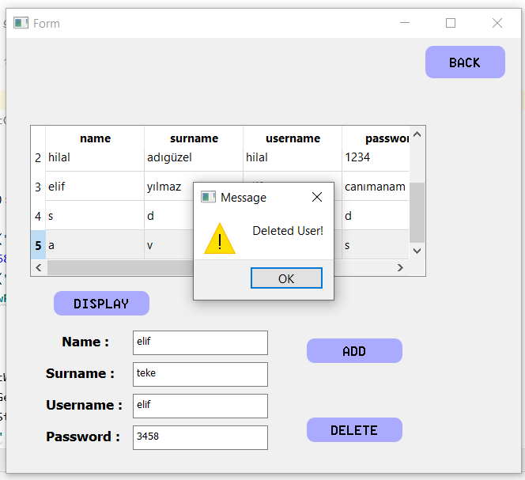
Adminin eklenmesi
Adminin silinmesi

Slide 7
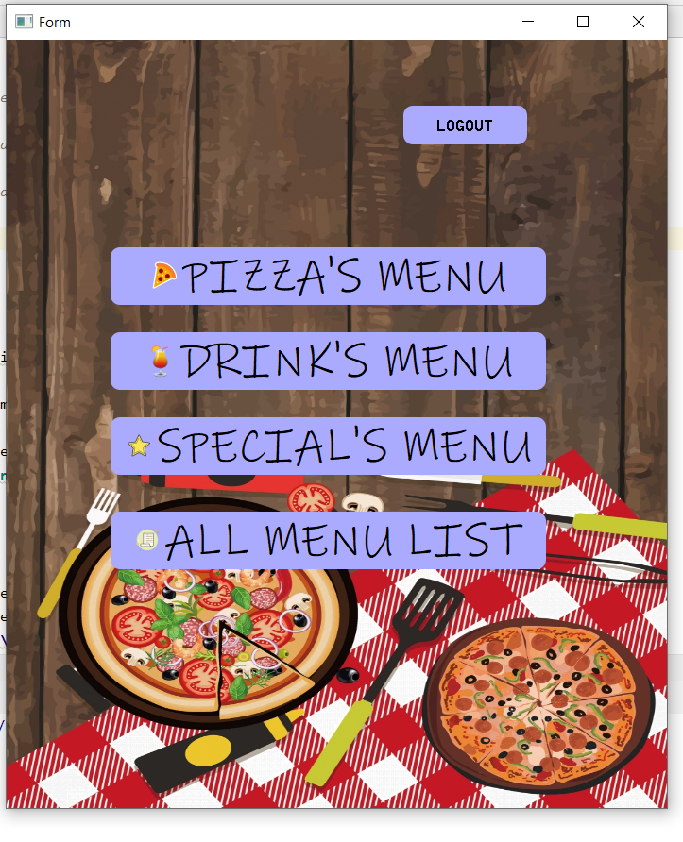
MENU
İstenilen menü seçilir

Slide 8
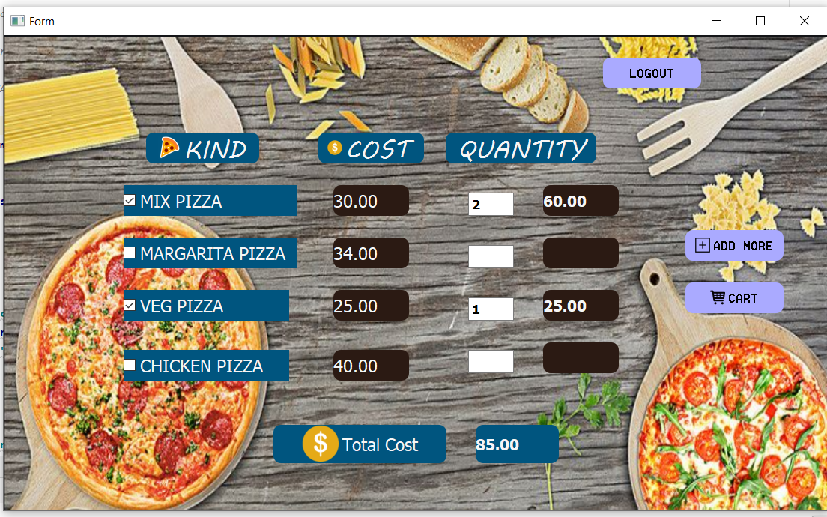
PIZZA MENU
Seçilen pizzanın adeti girilir ve ücreti gösterilir
Add More butonuna basınca menüye gider
Cart butonuna basınca sepete gider

Slide 9
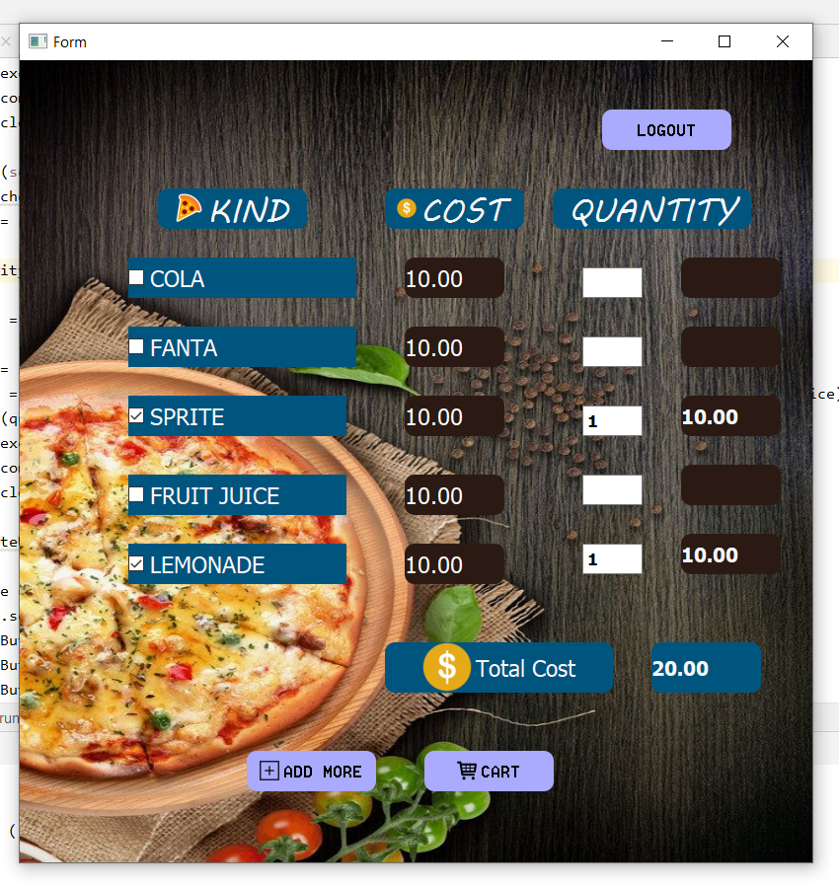
DRINK MENU
Seçilen içeceğin adeti girilir ve ücreti gösterilir
Add More butonuna basınca menüye gider
Cart butonuna basınca sepete gider

Slide 10
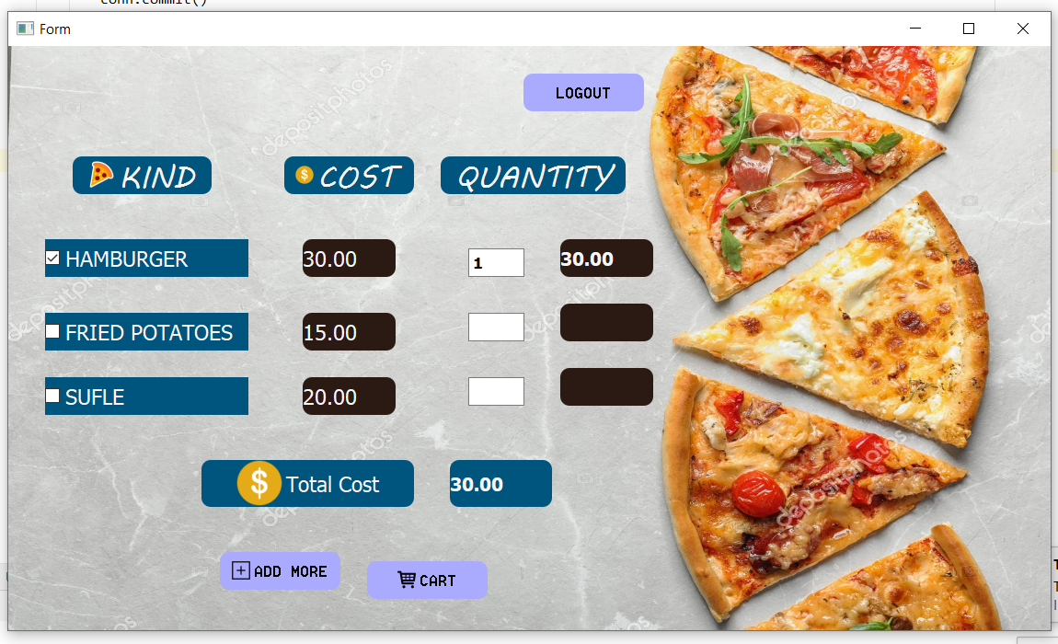
SPECIAL MENU
Seçilen ürünün adeti girilir ve ücreti gösterilir
Add More butonuna basınca menüye gider
Cart butonuna basınca sepete gider

Slide 11
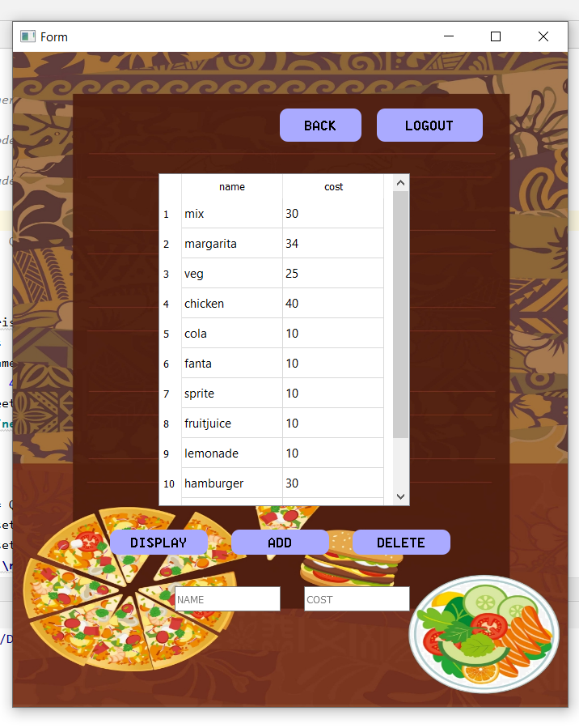
ALL LIST MENU
Menudeki bütün ürünler gösterilir.

Slide 12
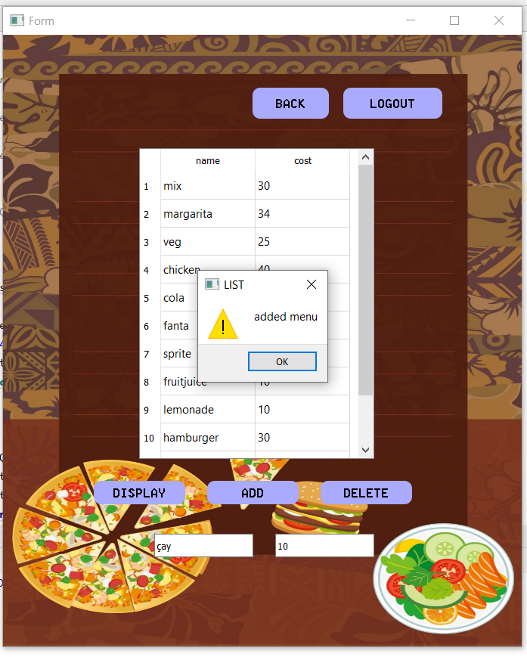
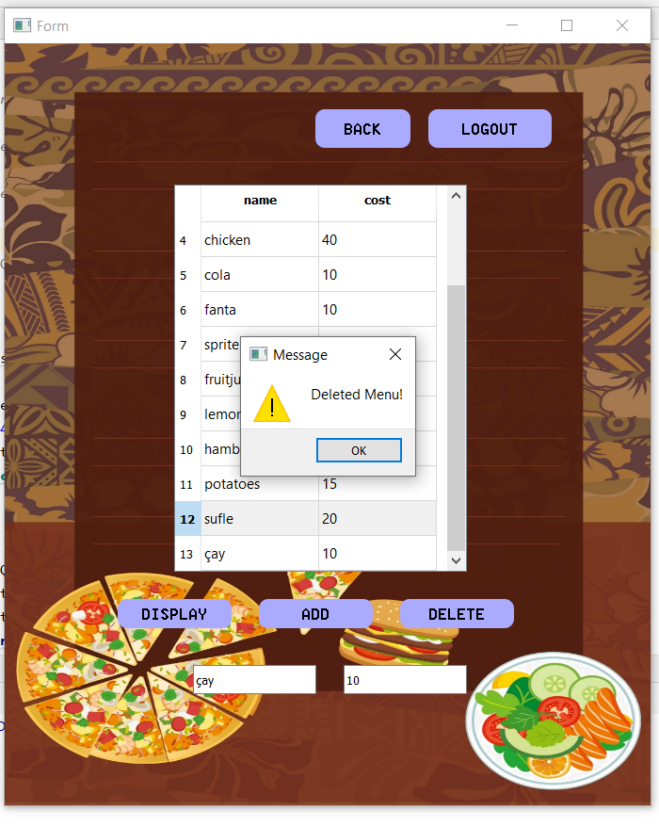
MENU ADD-DELETE
Menuye ürün eklenmesi ve silinmesi

Slide 13
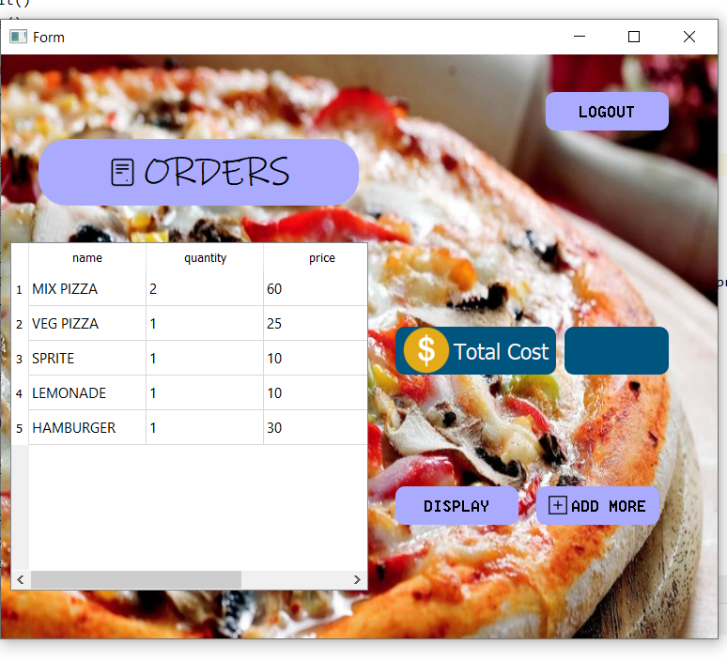
CART
Menudeki seçilen tüm ürünler bu tabloda gösterilir

